Slide 1
Акция «Стоп ВИЧ/СПИД» стартовала в России

Slide 2
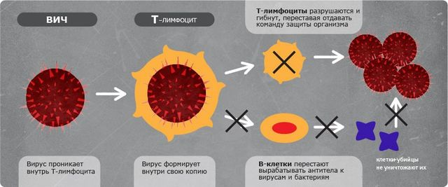
Что такое ВИЧ?
ВИЧ – это вирус, который атакует иммунную систему, которая является естественной защитой нашего организма от болезней.

Slide 4
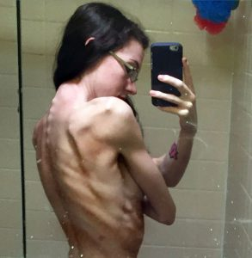
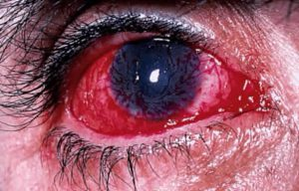
Что такое СПИД?
СПИД – не вирус, а комплекс симптомов (или синдром), вызванных вирусом ВИЧ... Это последняя стадия ВИЧ-инфекции, когда инфекция уже нанесла непоправимый урон организму, и если ее не лечить, это приведет к смерти.
Герпесный кератит (воспаление роговицы) у больного СПИДом.
(истощение, при СПИДе резко падает масса тела.

Slide 7
СПАСИБО ЗА ВНИМАНИЯ
БЕРЕГИТЕ СЕБЯ И СВОЕ ЗДОРОВЬЕ

